Slide 1
Geschichte an der ASS:
Was erwartet mich?

Slide 2
1. Was kann ich wählen?
Grundsätzlich:
Geschichte ist verpflichtend von der E-Phase bis zum Abitur und kann im Grund- und Leistungskurs belegt werden. Besonderheiten an unserer Schule sind zudem das bilinguale Angebot ab der E-Phase und eine einwöchige Exkursion nach Polen / Auschwitz.
Weitere Informationen zum Fach findet ihr auf unserer Website und auf der Seite des Hessischen Kultusministeriums.

Slide 3
2. Wie sieht eine Geschichtsstunde an der ASS aus?
Die nächsten Seiten zeigen, wie eine Geschichtsstunde an der ASS aufgebaut sein kann – als Beispiel haben wir das folgende Thema ausgesucht:
„Der Erste Weltkrieg und die Kriegsbegeisterung der Deutschen im Juli 1914 – Mythos oder Realität?“
Viel Spaß dabei !

Slide 4
„Der Erste Weltkrieg und die Kriegsbegeisterung der Deutschen im Juli 1914 – Mythos oder Realität?“ Kaiser Wilhelm II erklärte in seiner Balkonrede vom 31. Juli 1914, dass Deutschland gezwungen sei, zu seiner Verteidigung den Krieg zu beginnen. Einen Tag später wurde ein Foto aufgenommen, was man in vielen Geschichtsbüchern findet:
Jubelnde Menschen auf dem Odeonsplatz in München am 1. August 1914
Quelle: https://www.sueddeutsche.de/politik/euphorie-zu-beginn-des-ersten-weltkriegs-wie-europa-1914-den-kriegsausbruch-feierte-1.2069620-3.

Slide 5
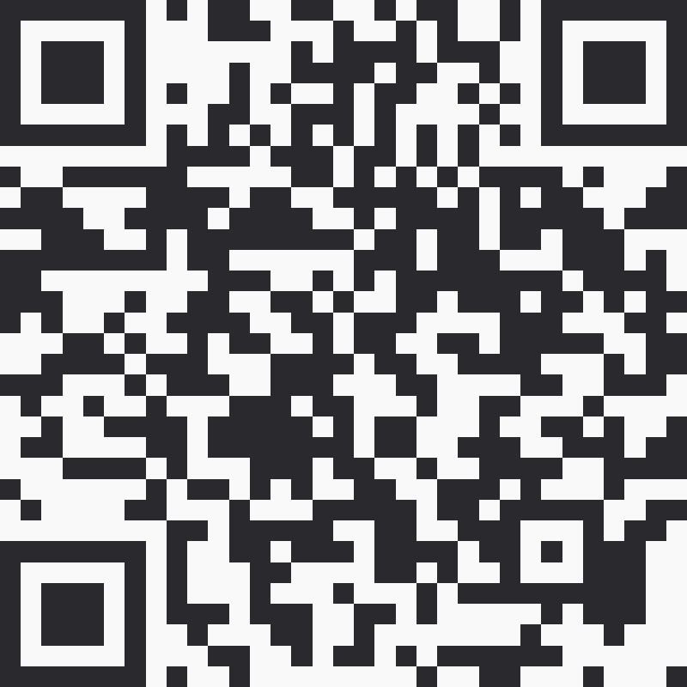
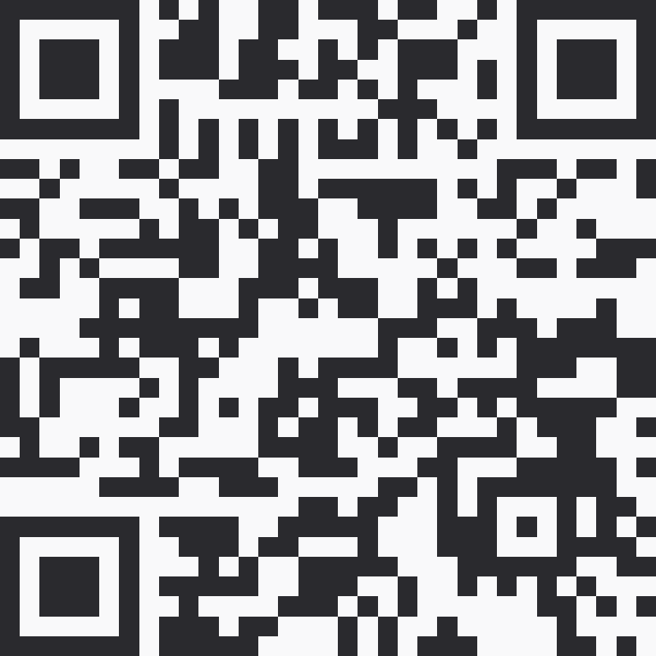
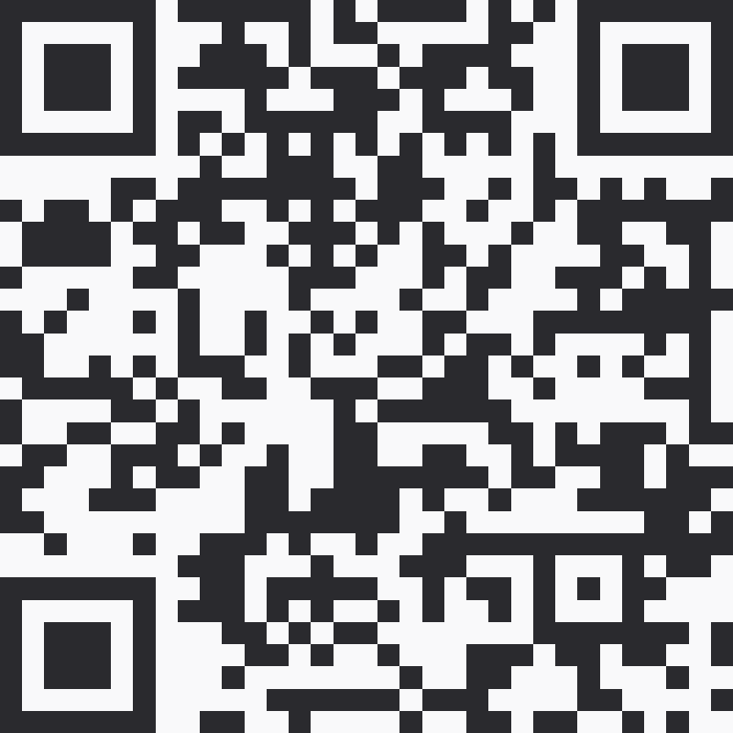
„Der Erste Weltkrieg und die Kriegsbegeisterung der Deutschen im Juli 1914 – Mythos oder Realität?“
War dieser Jubel und die Euphorie tatsächlich real und weitverbreitet oder nur ein Mythos? Öffnet die nachfolgenden Links und schaut euch die Zeitzeugeninterviews an:
Interview mit Frau Becker: Stimmung bei Kriegsausbruch 1914: https://www.zeitzeugen-portal.de/videos/W16UC5uC86s
Interview mit Karl Holzamer: Stimmung bei Kriegsausbruch 1914: https://www.zeitzeugen-portal.de/videos/OQve711lghk
Interview mit Fritz Fischer: Kriegspolitik und Versorgungsengpässe (bis 2:40) https://www.zeitzeugen-portal.de/videos/t4iZM96izA4

Slide 6
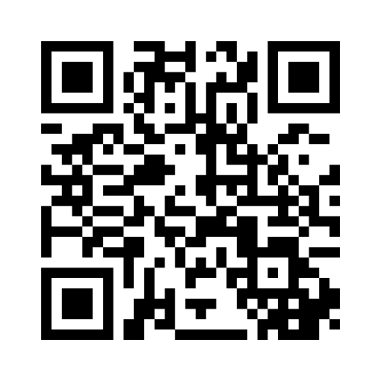
3. …und nun?
…können bzw. würden wir diskutieren, ob das Foto in Geschichtsbüchern abgebildet werden sollte. Dazu kann man z.B. in Moodle ein Forum oder online einen Poll eröffnen:
Vielen Dank für Ihre bzw. eure Aufmerksamkeit – Wir freuen uns auf euch ☺ !
P.S.: Bei weiteren Fragen wenden Sie sich bzw. wendet euch gerne an Herrn Lange (Fachsprecher Geschichte, oliver.lange@schule.hessen.de)
(erstellt von: Fachschaft Geschichte, November 2023)

